Slide 1
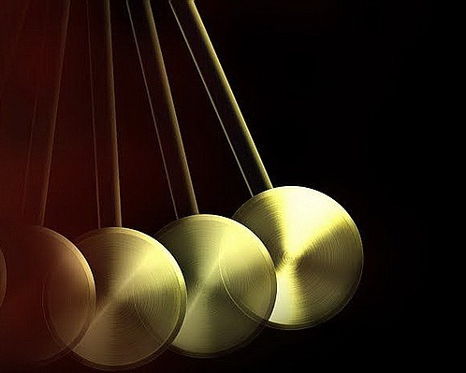
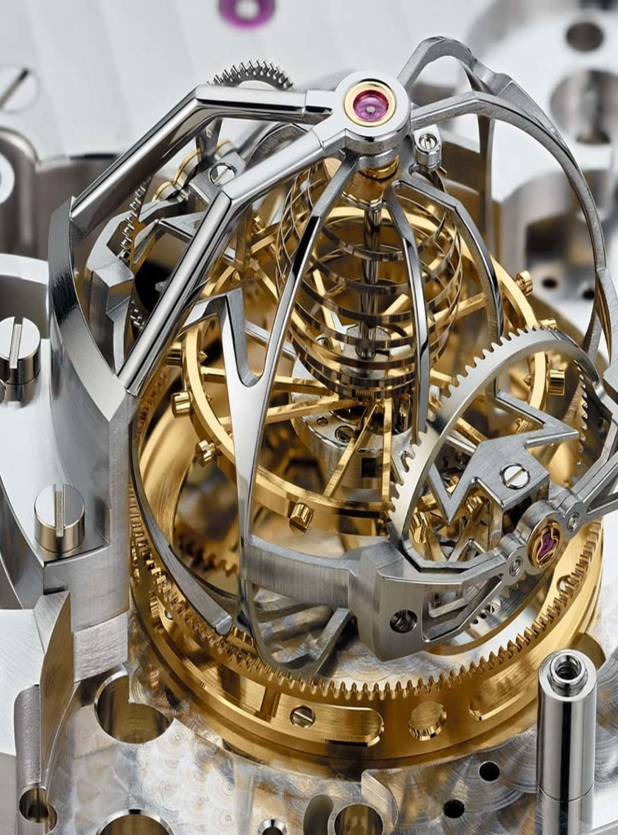

Электричество
Лекция 4

Slide 2
Полярные и неполярные молекулы. Вектор поляризации
Молекула, у которой центры тяжести зарядов разных знаков в отсутствие поля совмещены называется неполярной.
Молекула, у которой центры тяжести зарядов разных знаков в отсутствие поля не совпадают называется полярной.
Полярная молекула обладает собственным электрическим моментом
Заряды, возникающие на диэлектриках в электрическом поле, называются поляризационными зарядами.

Slide 3
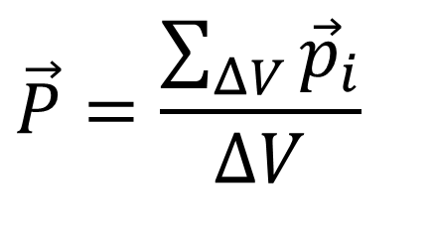

Неполярная молекула ведет себя во внешнем поле как упругий диполь.
Полярная молекула ведет себя во внешнем поле как жесткий диполь.
Вектором поляризации диэлектрика называется электрический момент единицы объема диэлектрика, он равен векторной сумме электрических моментов всех молекул, заключенных в единице объема.
$$\vec{P}=\frac{\sum_{ΔV}{{\vec{p}}_{i}}}{ΔV}$$
У диэлектриков любого типа (кроме сегнетоэлектриков) вектор поляризации связан с напряженностью поля в той же точке простым соотношением
$$\vec{P}=χε_{0}\vec{E},$$
где
- диэлектрическая восприимчивость диэлектрика

Slide 4
Электростатическое поле в диэлектрике. Свободные и связанные заряды
Пусть внешнее поле Е₀ создается зарядами (+Q, −Q) на обкладках плоского конденсатора, между которыми помещается образец-диэлектрик.
Происходит поляризация диэлектрика… и на внешних гранях образца образуются нескомпенсированные молекулярные заряды, которые принято называть связанными (+q', -q'). Эти заряды создают поле Е´, которое вместе с внешним полем Е₀ формирует поле в
+ + + + + + Q
− − − − −q′
диэлектрике,как суперпозицию:
Е = Е₀ + Е´
Замечание: Заряды (+Q, −Q), которые не входят в состав молекул вещества (диэлектрика), называют сторонними.
−
+
−
+
−
+
−
+
−
+
−
+
E₀
E′
−
+
−
+
−
+
образец
+ + + + +q′
− − − − − − Q

Slide 5
Электростатическое поле в диэлектрике. Свободные и связанные заряды
В случае неоднородного диэлектрика (НД), у которого, например, по объему увеличивается вдоль оси х плотность вещества, включение внешнего поля Е₀ приведет к сдвигу распределений объемных плотностей положительного и отрицательного молекулярных зарядов (ρ′⁺, ρ′⁻) относительно друг друга и появлению нескомпенсированных зарядов как на поверхности диэлектрика, так и в его объеме (на рисунке – это отрицательный заряд в объеме).
Е₀ = 0
ρ′
Е₀ →
ρ′₋
−
ρ′₊
−
−
−
−
−
+
+
+
+
+
НД
х
х
х

Slide 6
Теорема Гаусса для вектора поляризованности
Формулировка: Поток вектора Р через произвольную замкнутую поверхность S равен взятому с обратным знаком избыточному связанному заряду диэлектрика в объеме, охватываемом данной поверхностью, т. е.
диэлектрик
dS
Доказательство: Пусть произвольная замкнутая поверхность S охватывает часть диэлектрика. При включении внешнего поля – диэлектрик поляризуется, т.е. его положительные связанные заряды сместятся относительно отрицательных. Найдем заряд, который «проходит» через элемент dS поверхности S.
S

Slide 7
Теорема Гаусса для вектора поляризованности
Пусть l₊ и l₋ - векторы, характеризующие смещения связанных зарядов. Через dS «наружу» поверхности S выйдет положительный заряд dq′₊= ρ′₊∙l₊∙dS∙cosα, заключенный во «внутренней» части косого цилиндра. Также через элемент dS войдет внутрь поверхности отрицательный заряд dq′₋= ρ′₋∙l₋∙dS∙cosα, заключенный во внешней части цилиндра.
п
dS
Р
α
dq′₊
dq′₋
l₋
l₊
Таким образом, суммарный связанный заряд, выходящий наружу через элемент поверхности: dq′= ρ′₊∙l₊∙dS∙cosα+ +|ρ′₋|∙l₋∙dS∙cosα= ρ′₊∙(l₊+ l₋)∙dS∙cosα= ρ′₊∙l∙dS∙cosα, где l = l₊+ l₋ - расстояние, на которое сместились относительно друг друга положительный и отрицательный заряды, образовав диполи с суммарным дипольным моментом р = ρ′₊∙ΔV∙l .

Slide 8
Теорема Гаусса для вектора поляризованности
Модуль поляризованности представим как Р = ρ′₊∙ l, тогда искомый заряд в последнем выражении можно записать: dq′ = P∙dS∙cosα = P_{n}∙dS = P∙dS
Затем проинтегрировав по всей замкнутой поверхности S, определим полный заряд, который вышел при поляризации диэлектрика из соответствующего объема:
Таким образом внутри поверхности S останется такой же избыточный связанный заряд с обратным знаком, т.е. q′ = −q′_{(внут)} и в итоге мы доказали теорему.

Slide 9

Теорема Гаусса для вектора поляризованности
Дифференциальная форма теоремы Гаусса для вектора Р
С помощью теоремы Остроградского – Гаусса и объемной плотности заряда ρ′ формуле можно придать дифференциальную (локальную) форму:
Т.е. дивергенция поляризованности показывает наличие объемных избыточных связанных зарядов, как элементарных «источников» поля Р.
$$∇⋅\vec{Р}=−ρ^{′}$$

Slide 10
Связь поляризованности с плотностью связанных зарядов
Рассмотрим поведение вектора Р на границе раздела двух однородных диэлектриков, для которых в ходе поляризации появляются только поверхностные связан-ные заряды. Воспользуемся теоремой Гаусса в форме (8), где в качестве гауссовой поверхности возьмем малый прямой цилиндр с торцами ΔS по разные стороны границы и осью, ортогональной ей.
2
Р₂
п
Р_{2п}
ΔS
Пренебрегая потоком Р через боковую поверхность цилиндра, запишем уравнение для теоремы Гаусса:
Р_{2п}∙ΔS + P_{1n′} ΔS = - σ′∙ΔS,
1
Р_{1п}
Р₁
п′

Slide 11
Связь поляризованности с плотностью связанных зарядов
где q′= σ′∙ΔS, P_{2n} и Р_{1п′} - проекции вектора Р в диэлектрике 2 на нормаль п и в диэлектрике 1 на нормаль п′.
С учетом Р_{1п′} = - Р_{1п} получаем уравнение для потока вектора Р в виде (P_{2n} - Р_{1п})∙ΔS = - σ′∙ΔS или после сокращения на ΔS:
P_{2n} - Р_{1п} = - σ′
2
Р₂
п
Р_{2п}
ΔS
1
Р_{1п}
Р₁
п′

Slide 12
Связь поляризованности с плотностью связанных зарядов
Таким образом, на границе раздела диэлектриков нормальная составляющая вектора Р терпит разрыв, величина которого зависит от σ′.
В частности, если среда 2 – вакуум и P_{2n} = 0, то условие принимает вид:
σ′ = Р_{п}
где Р_{п} – проекция вектора Р на внешнюю нормаль к поверхности данного диэлектрика. Причем, знак проекции Р_{п} определяет и знак σ′ в данном месте.

Slide 13
Связь поляризованности с плотностью связанных зарядов
С учетом связи Р = ϰ.ε₀.Е можно также записать для поверхностной плотности связанных зарядов σ′ = ϰ.ε₀.Е_{п}, где Е_{п} – проекция вектора напряженности электрического поля в диэлектрике на внешнюю нормаль.

Slide 14
Обобщение теоремы Гаусса для диэлектриков. Вектор электрического смещения
Формулировка: Поток вектора напряженности электри-ческого поля в диэлектрике через замкнутую поверхность S равен алгебраической сумме сторонних и связанных зарядов, охватываемых рассматриваемой поверхностью, деленной на ε₀, т. е.

Slide 15
Обобщение теоремы Гаусса для диэлектриков. Вектор электрического смещения
Появление связанных зарядов q′ усложняет дальнейший расчет Е. Эту трудность можно обойти, если выразить заряд q′ через поток вектора Р, тогда:
Величину, стоящую под интегралом в скобках, обозначают как D = ε₀∙E + P и называют вектором электрического смещения.

Slide 16
Обобщение теоремы Гаусса для диэлектриков. Вектор электрического смещения
Введение вектора электрического смещения значи-тельно упрощает анализ и расчет электрического поля в диэлектрике. Это связано с тем, что поток вектора D через замкнутую поверхность S равен алгебраической сумме сторонних зарядов, охватываемых данной поверхностью, т. е.
Замечание: Единицей измерения вектора D в СИ является 1 [Кл/м²].
Дифференциальная форма теоремы Гаусса для D:
дивергенция электрического смещения равна объемной плотности сторонних зарядов в данной точке, т. е.

Slide 17
Обобщение теоремы Гаусса для диэлектриков. Вектор электрического смещения
Связь между векторами D и E
В случае изотропных диэлектриков имеем Р = ϰ.ε₀.Е, подставив это соотношение в определение вектора электрического смещения, получаем D = ε₀∙(1 + ϰ)∙E или, вводя понятие – диэлектрическая проницаемость вещества ε = 1 + ϰ (электрическая характеристика диэлектрика, зависит от его природы), получаем:
D = ε∙ε₀∙E

Slide 18
Обобщение теоремы Гаусса для диэлектриков. Вектор электрического смещения
Замечание: Для вакуума ε = 1; для газов ε ≥ 1; для воды ε ≈ 80; для керамики ε ~ 10³.
Поле вектора D можно изобразить с помощью линий вектора D (подобно полю Е). Отличие: линии Е могут начинаться и заканчиваться как на сторонних, так и на связанных зарядах, а «источниками» и «стоками» поля D являются только сторонние заряды (через области, где находятся связанные заряды, линии D проходят не прерываясь).

Slide 19
Обобщение теоремы Гаусса для диэлектриков. Вектор электрического смещения
Расчет электрического поля в присутствии диэлектрика
Решение: Симметрия задачи позволяет воспользоваться теоремой Гаусса для вектора D и записать для замкнутой концентричной сферы радиуса r:
4∙π∙r²∙D_{r} = q. Отсюда выражаем
и, используя связь D_{r}=ε∙ε₀∙E_{r},
D(r)
E(r)
ε = 1
q
r
R
ε
определяем: для r < R и
для r > R.

Slide 20
Поле на границе раздела диэлектриков
Рассмотрим поведение векторов E и D на границе раздела двух однородных изотропных диэлектриков (с проницаемостями ε₁ и ε₂). Пусть для общности на границе этих диэлектриков находится поверхностный сторонний заряд с плотностью σ.
Искомые условия получим с помощью двух теорем:
1) теоремы о циркуляции вектора Е, т. е.
2) теоремы Гаусса для вектора D, т. е.
l
Е₂
2
τ
τ
τ′
1
Г
Е₁

Slide 21
Поле на границе раздела диэлектриков
Для поля вектора Е
Пусть поле вблизи границы раздела в диэлектрике 1 есть Е₁, а в диэлектрике 2 – Е₂. Возьмем малый вытянутый прямоугольный контур Г, ориентировав его как на рисунке.
l
Е₂
2
τ
Тогда согласно теореме о циркуляции Е имеем E_{2τ}∙l + E_{1τ′}∙l = 0, где проекции Е взяты на направление обхода контура. Так как E_{1τ′} = - E_{1τ} , то после подстановки получаем:E_{1τ} = E_{2τ}
τ
τ′
1
Г
Е₁

Slide 22
Поле на границе раздела диэлектриков
Для поля вектора D
Возьмем очень малой высоты цилиндр, расположив его на границе раздела двух диэлектриков. Сечение цилиндра ΔЅ должно быть таким малым, чтобы в пределах каждого его торца вектор D был одинаков.
Тогда согласно теореме Гаусса имеем D_{2n}∙ΔЅ + D_{1n′}∙ΔЅ = σ∙ΔЅ, а так как D_{1n′}= -D_{1n} то получаем условие для изменения D:
D_{2n} - D_{1n} = σ
т. е. нормальная составляющая вектора D, вообще говоря, претерпевает «скачок» величиной в σ; если же сторонние заряды на границе раздела – отсутствуют (σ = 0), то имеем постоянство D_{1n} = D_{2n}.
п
D₂
ε₂
ΔЅ
ε₁
п′
D₁

Slide 23
Поле на границе раздела диэлектриков
Выводы: Если на границе раздела двух однородных диэлектриков – сторонних зарядов нет, то при переходе этой границы составляющие Е_{τ} и D_{n} изменяются непрерывно (без скачка), а составляющие Е_{п} и D_{τ} претерпевают скачок.
п
D₂
ε₂
ΔЅ
ε₁
п′
D₁

Slide 24
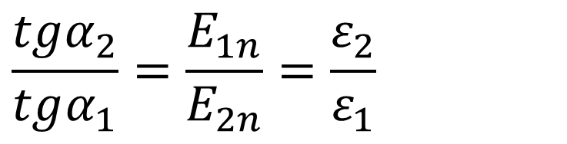
Поле на границе раздела диэлектриков
Преломление линий Е и D
Если сторонних зарядов на границе раздела диэлектриков (рис.1) – нет, то имеем: Е_{2τ} = Е_{1τ} и D_{2n}= D_{1n}, а последнее можно записать как ε₂∙Е_{2п} = ε₁∙Е_{1п}. Тогда из
рисунка видно:
Е_{2τ}
α₂
ε₂
Е_{2п}
Е₂
ε₁
α₁
Е_{1п}
, а с учетом связи между нормальными составляющими получаем
Е₁
$$\frac{tgα_{2}}{tgα_{1}}=\frac{E_{1n}}{E_{2n}}=\frac{ε_{2}}{ε_{1}}$$
Е_{1τ}
Рис. 1

Slide 25
Поле на границе раздела диэлектриков
Выводы: В диэлектрике с большей проницаемостью ε линии Е и D будут составлять больший угол α с нормалью к границе раздела (больше преломляться).
D
Е
ε₂
α₂
На рис. 2 представлена качественная картина пове-дения векторных полей Е и D для случая ε₂ >ε₁ и σ = 0.
ε₁
α₁
Рис.2

Slide 26
Сегнетоэлектрики. Пьезоэлектрический эффект
Группа веществ, обладающая самопроизвольной (спонтанной) поляризацией в отсутствие внешнего поля, называется сегнетоэлектриками.
Свойства сегнетоэлектриков:
1. ε сегнетоэлектриков достигает нескольких тысяч
2. Зависимость от не является линейной.

Slide 27
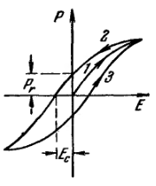
Сегнетоэлектрики. Пьезоэлектрический эффект
3. При измерениях поля значения вектора поляризации р (а следовательно, и D) отстают от напряженности поля Е, в результате чего р и D определяется не только величиной в данный момент, но и предшествующими значениями Е, т.е. зависят от предыстории диэлектрика. Это явление называется гистерезисом.
- остаточная поляризация
- коэрцитивная сила

Slide 28
Сегнетоэлектрики. Пьезоэлектрический эффект
4. Наличие доменной структуры. Дипольные моменты отдельных областей (доменов) имеют одинаковую ориентацию.
5. Для каждого сегнетоэлектрика имеется температура, выше которой вещество утрачивает необычные свойства и становится обычным диэлектриком. Эта температура называется точкой Кюри.
6. Пьезоэлектрический эффект.
Сегнетоэлектрики при деформации поляризуются.
Обратный пьезоэлектрический эффект – поляризация под действием электрического поля сопровождается механическими деформациями.

Slide 29
Энергия системы зарядов
Электростатические силы взаимодействия консервативны; следовательно, система зарядов обладает потенциальной энергией.
q₁
q₂
r₁₂
Сближение зарядов можно произвести, приближая q₁ к q₂ либо q₂ к q₁. В обоих случаях совершается одинаковая работа. Работа переноса заряда q₁ из бесконечности в точку, удаленную от q₂ на r₁₂, определяется по формуле:
где ϕ₁ — потенциал, создаваемый зарядом q₂ в той точке, в которую перемещается заряд q₁.

Slide 30
Энергия системы зарядов
Работа переноса заряда q₂ из бесконечности в точку, удаленную от q₁ на r₁₂, равна
Формула для энергии системы зарядов, в которую входят оба заряда:
Энергия системы трех зарядов:
При объёмном распределении зарядов:

Slide 31
Энергия заряженного уединенного проводника
Система зарядов на проводнике обладает энергией, равной работе, которую нужно совершить, чтобы перенести все заряды из бесконечности и расположить их на поверхности проводника.
При переносе второй порции заряда Δq требуется совершать работу:
ϕ — потенциал проводника, обусловленный уже имеющимся на нем зарядом q, С — емкость проводника.
Работа идет на увеличение энергии проводника.
- энергия проводника
Откуда:
получим:

Slide 32
Энергия электростатического поля
Уединенного проводника
Конденсатора

Slide 33
Энергия электростатического поля
Объемная плотность энергии
Вычисление энергии в случае
неоднородного поля

Slide 34
Энергия заряженного конденсатора
Процесс возникновения на обкладках конденсатора зарядов +q и -q можно представить так, что от одной обкладки последовательно отнимаются малые порции заряда Δq и перемещаются на другую обкладку.
Работа переноса очередной порции заряда равна:
где U — напряжение на конденсаторе.
Тогда энергия:
Интегрируя, приходим к формуле для энергии заряженного конденсатора

Slide 35
Сила взаимодействия между пластинами плоского конденсатора.
Обозначим переменный зазор между обкладками через х.
т.к.
то
Будем считать заряд на обкладках постоянным (т.е. конденсатор отключен от источника напряжения).
Воспользуемся соотношением, связывающим потенциальную энергию и силу:
(знак «—» указывает на то, что сила стремится уменьшить х, т. е. является силой притяжения)

Slide 36
Мини тест
1. В некоторой точке изотропного диэлектрика с проницаемостью ε электрическое смещение (индукция) имеет значение D. Чему равна поляризованность P в этой точке?
1 | 2 | 3 | 4 | 5
P = ε₀εD.
P = ε₀D
2. Как изменится напряженность поля внутри плоского конденсатора, подключенного к источнику, если расстояние между пластинами уменьшить в два раза?
1. Уменьшится в 4 раза.
2. Возрастет в 4 раза.
3. Уменьшится в 2 раза.
4. Возрастет в 2 раза.
5. Не изменится.

